Slide 1


講演会資料
【DXを推進したい方向け】
DX実践手引書 解説
独立行政法人 情報処理推進機構(IPA)
社会基盤センター
Notes:
本講演会はDXを推進したい方向け、特にDXの実践に向けたITシステムの構築について悩まれている方を対象としています。
DX実践手引書(ITシステム構築編)を解説します。

Slide 2
目次
はじめに
DX実践手引書とは、DX実践手引書の全体概要 など
1章 DXを実現するための考え方
2章 DXを継続的に進めるための考え方
3章 DXを実現するためのITシステムのあるべき姿
4章 あるべきITシステムとそれを実現する技術要素
ご案内
DX実践手引書のダウンロード、IPAのDXの取り組み、DX情報発信サイトDX SQUARE など
2
Notes:
この資料の構成は
「はじめに」でDX実践手引書とは DX実践手引書の全体概要 などを紹介した後
手引書の章構成である1章から4章までのポイントを解説しています。
最後に、「ご案内」としてDX実践手引書のダウンロード、IPAのDXの取り組み、DX情報発信サイトDX SQUARE などを紹介しています。

Slide 3


本資料について
本資料は講演会で
「DX実践手引書 ITシステム構築編」(以下、DX実践手引書と呼ぶ)を解説した資料です。
ノート部に講演会で説明した内容を記載しています。
講演会の内容を知りたい方だけでなく、DX実践手引書をこれから読まれる方や、
既に読まれた方が振り返る際などにDX実践手引書の概要を把握することができます。
3
Notes:
本資料は講演会で
「DX実践手引書 ITシステム構築編」(以下、DX実践手引書と呼ぶ)を解説した資料です。
ノート部に講演会で説明した内容を記載しています。
DXを推進するため、DX実践手引書をこれから読まれる方や、
既に読まれた方が振り返る際などにDX実践手引書の概要を把握することができます。

Slide 4



DX実践手引書とは
DX実践手引書
ダウンロードサイト
QRコード
DXにこれから取り組み始める、もしくは取り組みの途中にある企業が具体的にどのような取り組みを行い、
どのような技術を何のために活用していくべきかなど考え方と技術的側面から支援するための手引書
・2021.11(初版発行)
・2022.10(完成第1.0版) 最新版
累計 7万ダウンロード突破
(最新版の公開から約1か月後の数値)
複数IT関連ニュースサイトで紹介
施策
事例
■表紙の絵について ~スサノオに込めた想い~
モノリシックで複雑化・肥大化したシステムを「ヤマタノオロチ」に例え、それらを一つ一つ切り離して、
使える部分は形を変えて再生させることで害となっていた存在を、価値のある存在に変化させる
考え方
技術
https://www.ipa.go.jp/digital/dx/dx-tebikisyo.html
4
(出典)DX実践手引書 ITシステム構築編(完成第1.0版)
Notes:
DX実践手引書とは、DXにこれから取り組み始める、
もしくは取り組みの途中にある企業が、具体的にどのような取り組みを行い、
どのような技術を何のために活用していくべきかなど、考え方と技術的側面から支援するための手引書です。
DXの課題を克服し、デジタル社会を実現する様々な
「施策」や「考え方」、「技術」、「DX先進企業の事例」などを掲載しています。
「DX実践手引書」は2022年10月に完成第1.0版をリリースしました。
完成第1.0版の公開から約1か月後に累計７万ダウンロードを突破し、複数のIT関連ニュースサイトでも紹介していただきました。
本資料は、DX実践手引書の全体概要と一部を抜粋して紹介しています。
「DX実践手引書」で検索していただくか もしくはご覧のURLからダウンロードしてください。
個人情報の入力などもなく無料でダウンロードいただけます。

Slide 5






対象者
■DX実践手引書の主な想定読者：
これからDXの実践に向けて取り組み始める、もしくは取り組んでいる最中にある組織のDX推進の担当者
本資料では、各ページの右上に役割別にアイコンを表示
特に 読んでいただきたい方
読んでいただきたい方
事業
経営
技術
事業
経営
技術
Notes:
DX実践手引書の主な想定読者は、
これからDXの実践に向けて取り組み始める、もしくは取り組んでいる最中にある組織の
DX推進の担当者です。
本資料では各ページの右上にご覧のアイコンを表示しています。
特に読んでいただきたい読者は青色のアイコンで示しています。

Slide 6








DX実践手引書 ヒアリング企業 と 関連資料
技術
事業
技術
事業
経営
経営
DX実践手引書 関連資料
DX先進企業の調査
手引書
ガイド
ヒアリング
DX先進企業
60社以上
【調査 概要報告書】
①「DX先進企業へのヒアリング調査」
②「DXの継続的な取り組み事例に関する調査」
③「DXを推進する上での課題と対応事例に関する調査」
④「APIの活用に関する実践状況調査」
※DX実践手引書に
掲載しきれなかった情報も
掲載
【DX実践手引書
ITシステム構築編】
【プラットフォームデジタル化指標】
DX対応状況の見える化
業種 | 企業数
建設業 | 1
製造業 | 27
電気・ガス・水道業 | 1
運輸業・郵便業 | 6
情報通信業 | 2
卸売業・小売業 | 12
金融業・保険業 | 7
不動産業・物品賃貸業 | 2
サービス業 | 3
教育・学習支援業 | 1
合計 | 62
input
【プラットフォームデジタル化指標
DX実践手引書連携ガイド】
プラットフォームデジタル化指標の診断結果と
DX実践手引書との関連付けガイド
関連付け
参照
【DX実践手引書 ITシステム構築編
レガシーシステム刷新ハンドブック】
https://www.ipa.go.jp/digital/dx/dx-tebikisyo.html
https://www.ipa.go.jp/digital/dx/dx-tebikisyo.html
https://www.ipa.go.jp/digital/dx/pfd-index.html
6
Notes:
DX実践手引書を作り上げるにあたり、DXを先進的に進めている様々な業種の60社以上の企業に、
ヒアリングをさせていただきました。
その内容をまとめたものが調査概要報告書です。
この「調査概要報告書」は、DX実践手引書へ掲載しきれなかった情報もあります。
また自社のDXの対応状況を見える化できる「プラットフォームデジタル化指標」で診断した結果、
対策を検討する際に、手引書の参照箇所を関連付けした
「プラットフォームデジタル化指標 DX実践手引書連携ガイド」という資料も公開しています。
「調査概要報告書」、「プラットフォームデジタル化指標 DX実践手引書連携ガイド」は
それぞれのリンク先からダウンロード可能です。

Slide 7

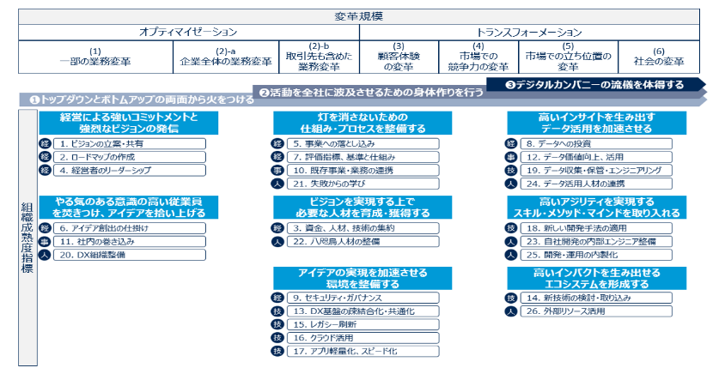


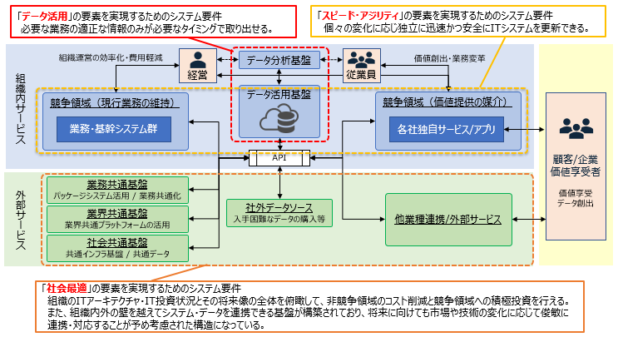
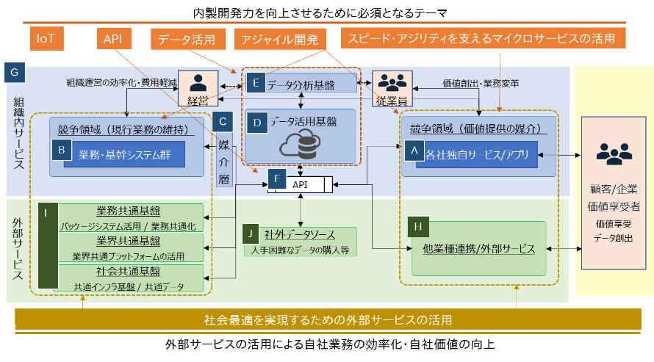

DX実践手引書 全体概要
事業
経営
技術
1章 DXを実現するための考え方
2章 DXを継続的に進めるための考え方
ITシステム構築前に、DXの取り組みで必要な要素
指標を軸にDXを進めるためのケイパビリティの把握
・「目指すべきビジョン」の共有
・挑戦しやすい組織環境
・内製開発力の強化
・DXの実践を支える人材
・アジャイルマインド
3章 DXを実現するためのITシステムのあるべき姿
4章 あるべきITシステムとそれを実現する技術要素
共通ポイント：「データ活用」、「スピード・アジリティ」、「社会最適」
各技術要素の解説、事例
7
Notes:
DX実践手引書の全体概要についてご紹介します。DX実践手引書は、4章構成になっています。
第1章はDXを実現するための考え方として、
ITシステムを構築する前にDXの取り組みとして必要な要素をまとめています。
第2章はDXを継続的に進めるための考え方として、
変革規模や組織成熟度の２つの指標を軸に、DXを進めるためのケイパビリティを把握できるようになっています。
第3章はDXを実現するためのITシステムのあるべき姿として、
DX先進企業共通のポイントである「データ活用」、「スピード・アジリティ」、「社会最適」について解説しています。
第4章はあるべきITシステムとそれを実現する技術要素として、
「データ活用」や「API」などの各技術について解説するとともに、各技術の活用事例を掲載しています。

Slide 8
事業
経営
技術
1章 DXを実現するための考え方
8
Notes:
1章では、「DXを実現するための考え方」を掲載しています。

Slide 9

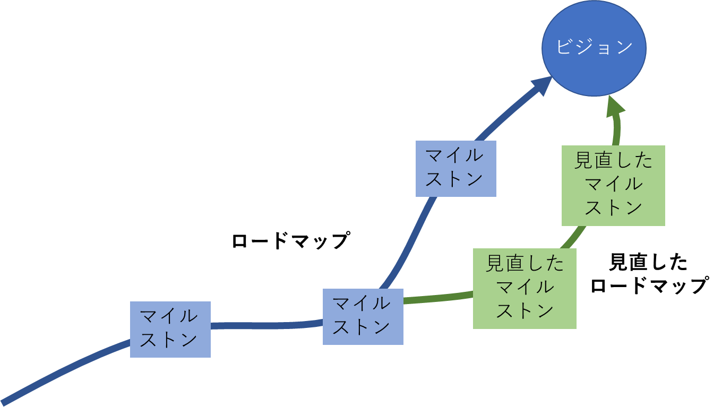
1章 DXを実現するための考え方 1
事業
経営
技術
目指すべき ビジョンの共有(起点)
●ビジョンの発信
・デジタル技術によりビジネスがどう変革されるのか徹底議論 →経営トップら全員が腹落ちしたビジョンを発信
・組織全体に繰り返し共有(現行業務の変化は説得して回る) →組織全体で力を発揮
●ロードマップ策定
・いつまでに「何を」達成し、今「何をするべき」なのか「ロードマップ」を考える
・ロードマップは「普遍的ではない」 世の中の変化やニーズに合わせ随時見直し、最適化、修正する
●やるべきことの取捨選択
・必ずしもすべての企業が DXにより「社会変革を起こす」ことを目指すとは限らない
・市場や自社の立ち位置を意識してやるべきことを考える
9
Notes:
1章では、DXを実現するための考え方を掲載しています。
まずは「目指すべきビジョンの共有」をすることがDXを実現するための起点となります。
●ビジョンの発信について紹介すると
全社的な取り組みとしてDXを実践する第一歩は、デジタル技術を活用することでビジネスがどう変革されるか、
組織の将来像・ビジョンを徹底的に議論し、経営トップら全員が腹落ちしたビジョンを発信することが重要となります。
繰り返し組織全体に共有して回ることで、組織全体として力が発揮できます。
時には現行業務の変化についての反対がある場合は、説得し続けることも必要です。
●ビジョンの発信の次はロードマップ策定です
策定したビジョンを実現するためには、いつまでに「何を」達成し、今「何をするべき」なのかのロードマップを考えます。
ロードマップは普遍的なものではなく、世の中の変化やニーズに合わせ随時見直し、最適化、修正を行い、ビジョンに向かいます。
●ビジョンを立てる上でやるべきことの取捨選択をすることも重要となります
DXの実現によって、必ずしもすべての企業が「社会全体の変革」につながるようなものを目指すとは、限りません。
自分たちの立ち位置や属する市場や業界の状況などにより、どういった範囲の変革を目指すのかを考えることが重要です。

Slide 10






1章 DXを実現するための考え方 2
事業
経営
技術
挑戦しやすい 組織環境
●失敗を許容し、挑戦を後押しする文化
→成功につながる
・DXプロジェクトの多くは失敗している
→新しいことに挑戦し、失敗から学ぶ
・挑戦しやすいよう 社内ルール、人事評価制度を整える
●チーム・体制を分ける
・DXの取り組みは多様
・全体としてDX活動を止めない（中にはうまくいかない取り組みが出てくる）
→小規模でも複数の取り込みを並行で進める
・ゴールや方向性の異なる取り組みは「チーム・体制を分ける」 DX先進企業が多い
10
Notes:
次に、「挑戦しやすい組織環境」をつくることが重要となります。
●失敗しても否定せず、許容し、挑戦を後押しする文化が重要です。それが成功につながります。
DX先進企業は、決して最初から成功していたわけではなく、多くの失敗を繰り返し、
その失敗から学び、新しいことに挑戦しています。
そのためには、社内ルールや人事評価制度を整えることも重要となります。
2章では、「課題を克服したDX先進企業」の5つの事例を掲載しています。
●DXを進めるチーム・体制は分けた方が良いです。
DXの取り組みは、「新規製品・サービスの創出」や「ビジネスモデルの抜本的な変革」、「組織文化の変革」などゴールや方向性の異なるものが混在しています。
全体としてDX活動を止めないためにも、小規模であっても複数の取り組みを並行で進めることが重要となります。
DX先行企業では、目的や方向性が異なる取り組みを、それぞれチーム・体制に分けて取り組むケースが多いです。

Slide 11
1章 DXを実現するための考え方 3
事業
経営
技術
内製開発力の強化
●内製開発力を強化する理由
・「俊敏な対応を続ける」 外部委託による時間ロス削減
・企業の「事業・業務の本質的な理解」を外部の人材に求めることは難しい
●内製開発力の強化の進め方
・内部の人材育成には時間がかかる
最初から全てを内製化で行うことは難しい （スキル、人員数不足）
→自社がコントロールできる状態で、社内外混在チームを運営
→長期的に徐々に内製化の範囲を広げる
【社内開発すべきポイント】
・「企業の競争優位性」を確保すべき領域
・「システムの全体構造」や「意思決定」のレイヤー
【外部委託を検討できるポイント】
・現行業務の維持などの領域
・作業レイヤー(システム設計、コーディング、リリースなど)
・新デジタル技術の導入支援やビジネス変革支援など
11
Notes:
「内製開発力」を強化することも重要となります。
●内製開発力を強化する理由としては
・DXを実現するためには、世の中のニーズに合わせた「俊敏な対応を続ける」必要がありますが、
外部委託の場合、時間的オーバーヘッドがかかるという問題があります。
・また、事業や業務の本質的な理解を外部の人材に求めることは難しいケースが多いです。
●内製開発力を強化する進め方
内部の人材育成には時間がかかります。
よって最初から全て内製化は難しいケースが多いです。
そのため、まずは自社がコントロールできる状態で、外部の力を借りて社内外混在チームを運営し、
長期的に内製化の範囲を広げているDX先進企業が多くあります。
社内で開発すべきポイントや外部委託を検討できるポイントも、DX実践手引書では詳しく紹介しています。

Slide 12

1章 DXを実現するための考え方 4
事業
経営
技術
DXの実践を支える人材
DXを成功させるためには
→既存のビジネスや業務、組織の変革が必要 →「経営、事業、IT技術」を密接に連携させながら、継続的に取り組む
●ヤタガラス人材
経営、事業、IT技術の3つを語れ、リーダシップのとれる 「ヤタガラス人材」がDXを成功に導く
●ヤタガラス人材の育成
例えば、事業の現場の人材をDXプロジェクトに巻き込んで、IT技術スキルを強化
●ヤタガラス人材のチーム化
経営、事業、IT技術の3つの役割をチーム内で分担し、密に連携していく方法もある。
12
Notes:
DXの実践を支える人材について紹介します。
DXを成功させるためには、既存のビジネスや業務、組織といったものを変革することが必要となるため、
経営、事業、IT技術が密接に連携しながら、継続的に取り組むことが、非常に重要なポイントとなっています。
そこで、こちらの絵にありますように、経営、事業、技術のそれぞれに通じたリーダーシップを取れる人材が必要となります。
こうした人材を3本の足を持つ、ヤタガラス人材と呼んでいます。
多くのDX先進企業では、そうした人材がDXの実現をけん引しています。
ただ、こうしたヤタガラス人材は、どこにでもいるような存在ではないので、
例えば、事業の現場の人材をDXプロジェクトに巻き込んで、
IT面のスキル強化を行い、育成し、ヤタガラス人材に近づけていくといったようなことも、
大事な取り組みの一つとなっています。
一人でヤタガラス人材を担うのは難しいケースもあるため、
経営、事業、IT技術のそれぞれの役割をチーム内で分担し、密に連携していくといった方法もあります。
第1章のDXを実現するための考え方の紹介はここまでとなりますが、
今回紹介した内容以外にもDX実践手引書ではアジャイルマインドについてなど
多くの考え方を掲載していますので、ご興味があればDX実践手引書をダウンロードいただき、
ご確認していただくことをおススメします。

Slide 13
事業
経営
技術
2章 DXを継続的に進めるための考え方
13
Notes:
2章では、「DXを継続的に進めるための考え方」を掲載しています。

Slide 14
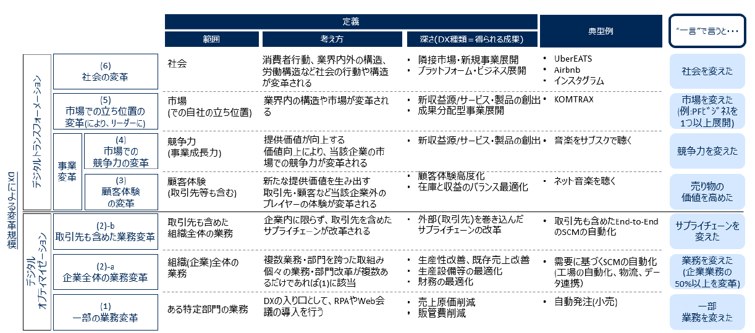
2章 DXを継続的に進めるための考え方 1
事業
経営
技術
■ DXを継続的に進めるための取り組みを整理
3つの指標：
(1)DXによる変革の規模
(2)組織成熟度「取り組む内容」や「要求されること」
(3)DXを進めるためのアクション
(1)変革規模：7段階
変革や効果の波及範囲の大きさ
14
Notes:
第2章では、「DXを継続的に進めるための考え方」について紹介しています。
DXを継続的に進めるための取り組みを、3つの指標として整理しました。
(1)DXによる変革の規模 (2)組織成熟度：「取り組む内容」や「要求されること」 (3) DXを進めるためのアクション です。
1つ目の指標は、「変革規模」です。
変革や効果の波及範囲の大きさを示すものとして、7段階としています。
既存事業における社内を中心とした変革を目指すデジタルオプティマイゼーションの(3段階)と、
新商品や新サービスを通して、市場や社会の変革を目指すデジタルトランスフォーメーションの(4段階)です。
1番下の「一部の業務変革」は、例としてはRPAなどを導入して業務の自動化を実現するといったレベルとなり、
1番上の「社会の変革」は、UberEatsやインスタグラムなど社会の行動や構造が変革されるレベルとなります。

Slide 15
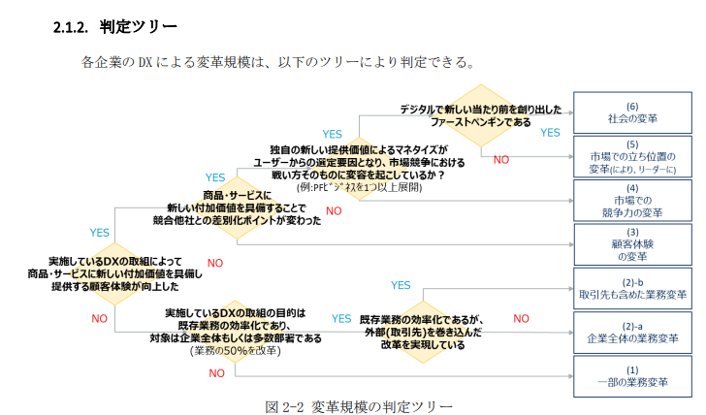

2章 DXを継続的に進めるための考え方 1(補足)
事業
経営
技術
補足： 「DXの継続的な取り組み事例に関する調査」を活用し、自社の現在の変革規模を判定できます
15
Notes:
補足になりますが、DX実践手引書を作成するための元となった「DXの継続的な取り組み事例に関する調査」資料には、
自社の現在の変革規模を判定する判定ツリーを掲載しています。
このように、DX実践手引書には掲載しきれなかった情報を数多く掲載しています。

Slide 16
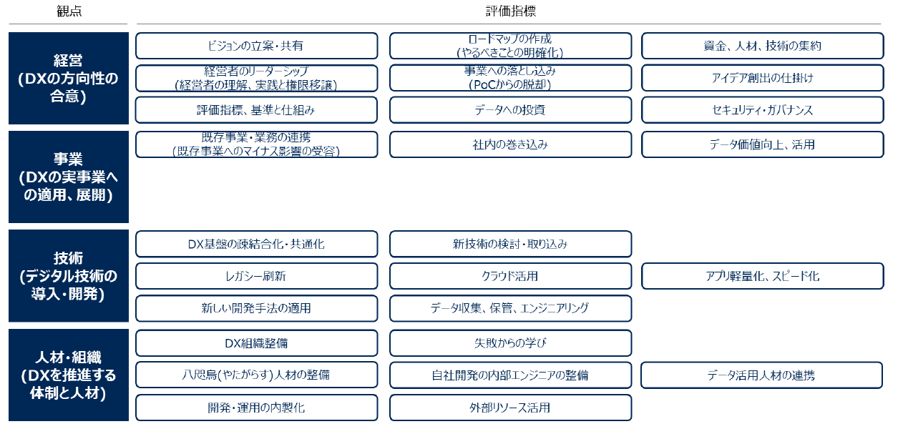
2章 DXを継続的に進めるための考え方 2
事業
経営
技術
3つの指標：
(1)DXによる変革の規模
(2)組織成熟度「取り組む内容」や「要求されること」
(3)DXを進めるためのアクション
(2)組織成熟度：26の評価指標
DXに必要な個別要素の達成度
16
Notes:
2つ目の指標は、「組織成熟度」です。
DXを実現していく上で必要と考えられる経営、事業、技術、人材・組織4つの観点の
「26の評価指標」の達成度を「組織成熟度」として定義しました。
例えば、「人材・組織」の観点では、
「DX組織整備」や「ヤタガラス人材の整備」ができているか という評価指標を設定しています。

Slide 17
2章 DXを継続的に進めるための考え方 3
事業
経営
技術
3つの指標：
(1)DXによる変革の規模
(2)組織成熟度「取り組む内容」や「要求されること」
(3)DXを進めるためのアクション
(3) DXを進めるためのアクション：3段階
❶
トップダウンとボトムアップの
両面から火をつける
❷
活動を全社に波及させる
ための身体作りを行う
❸
デジタルカンパニーの
流儀を体得する
経営による強いコミットメントと
強烈なビジョンの発信
灯を消さないための
仕組み・プロセスを整備する
高いインサイトを生み出す
データ活用を加速させる
やる気のある意識の高い従業員
を焚きつけ、アイデアを拾い上げる
ビジョンを実現する上で
必要な人材を育成・獲得する
高いアジリティを実現する
スキル・メソッド・マインドを取り入れる
アイデアの実現を加速させる
技術的な面での環境を整備する
エコシステムを形成するための
外部リソースの活用
17
Notes:
3つ目の指標は「DXを進めるためのアクション」です。
DXを進めるためのアクションを３段階に設定しています。
1段階目のアクションを基本として2段階目のアクション、3段階目のアクションへと広げていきます。
2段階目になると1段階目を実施する必要がなくなるというものではなく、1段階目のアクションも行いつつ、2段階目のアクションも行うといった形で進めていきます。
①1段階目のアクションは、DXの実現に向けた動きで、トップダウンとボトムアップの両面から取り組みを始める内容となります。
「トップダウンとしてのビジョンの発信」や、「現場からの自由なアイデアを拾い上げる」といったアクションが含まれています。
②2段階目のアクションは、DXの活動を続けていき、組織内外に取り組みを波及させるための整備を行う内容となります。
「取り組み状況を評価する仕組みやプロセスを整える」、「ビジョンの実現に必要な人材の育成や獲得」、「拾い上げたアイデアを実現に結び付けるための技術的な面での環境の整備」などが含まれます。
③3段階目のアクションは、デジタルカンパニーのスタイルやマインドを定着させる内容となります。
「データ活用を加速させるための投資やデータ価値を向上させる活動」、「アジリティを高めるための新しい開発手法の適用」、「エコシステムを形成するための外部リソースの活用」などが含まれます。

Slide 18
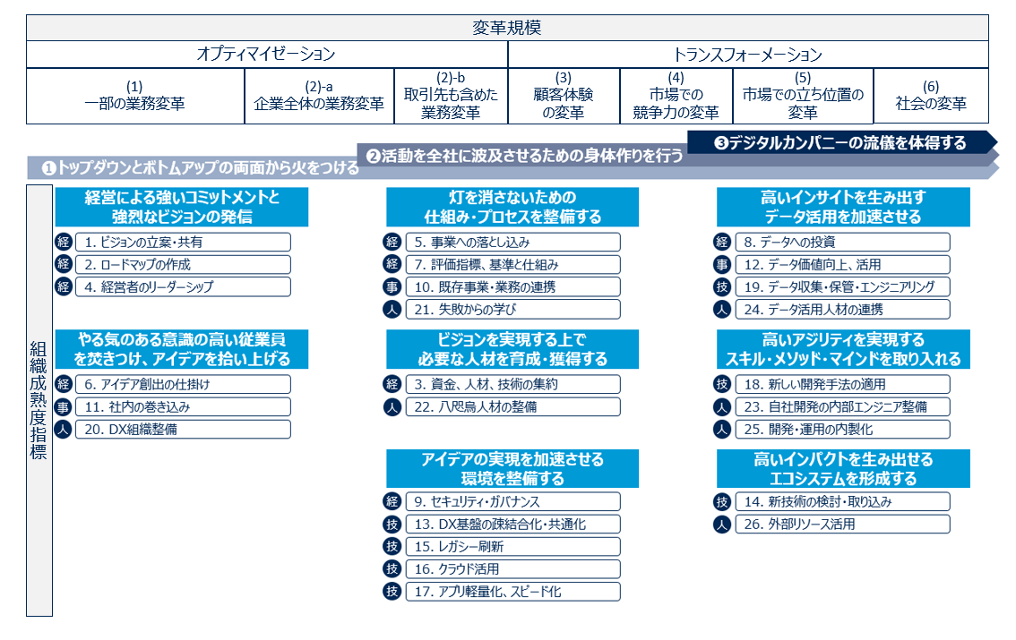
2章 DXを継続的に進めるための考え方 4
事業
経営
技術
■3つの指標の関係図 (1)変革規模 (2)組織成熟度 (3)DXを進めるためのアクション
現状の自社の位置から、次に目指すべき内容を検討
7個の
変革規模
3個の
DXを進めるための
アクション
26個の
カテゴリ化された
組織成熟度の各要素
DX実践手引書では
各要素ごとに
「考え方」を解説
18
Notes:
DXを継続的に実施している企業は、その時々の変革規模に応じた組織成熟度指標に関する取り組みを行っています。
それを表現したものが、これまで紹介した3つの指標です。
「3つの指標の関係図」は「(1)変革規模 (2)組織成熟度 (3)DXを進めるためのアクション」の関係をまとめたものとなります。
「変革規模」、「DXを進めるためのアクション」を横軸として、それに関連する「組織成熟度」の「各要素」を配置しています。
組織成熟度の各要素は、「経営」「事業」「人材・組織」「技術」のカテゴリに分類して先頭に丸のマークを付けています。
DX実践手引書では、各要素ごとに「考え方の解説」もしています。
自社の継続的なDXを推進するため、
「どの範囲を目指すのか」、「次に目指すべきものは何か」などをご検討する際に活用ください。

Slide 19
2章 DXの実践における課題の対応事例
事業
経営
技術
DXの実践で発生した課題に対応した 5社の事例を掲載
業種 | 課題 | 対応と結果
製造業 A 社 | 業務の電子化が進まない | 外部リソースの活用と、新しい開発手法の適用 【結果】DXの段階を進めることができた
製造業 B 社 | ・システム開発に技術的な壁が存在 ・資金面での課題も存在 | 技術的な課題→協業3 社での意見交換 資金面の課題→公募で得た資金で機材導入 【結果】技術的な壁を乗り越えた
非鉄金属業 C 社 | システム開発に技術的な壁が存在 | 不慣れな開発(UI/UX、アジャイル開発など)を、外部リソースと連携 【結果】技術的な壁を乗り越えた
サービス業 D 社 | 事業の変革を進めるための人材が不足 | 過去の失敗を乗り越え、事業の評価軸を作成 【結果】IT 人材を育成、調達できる基盤を作り上げた
化学工業 E 社 | トランスフォーメーションへの道筋が見通せなかった | 国内外のビジネス変革の「アイデア集・事例集」の収集・まとめ 【結果】課題の解決や現状業務に対する変革の検討の際に社内の共通言語として利用することができ、検討案の実現に向けより深い議論を行うことができるようになった
19
Notes:
2章では、DXの実践で発生した課題に対応した5社の事例を掲載しています。

Slide 20
事業
経営
技術
3章 DXを実現するためのITシステムのあるべき姿
20
Notes:
3章では、「DXを実現するためのITシステムのあるべき姿」を掲載しています。

Slide 21
3章 DXを実現するためのITシステムのあるべき姿 1
事業
経営
技術
DXを実現するためのITシステムに必要となる要素
DX先進企業に「共通するポイント」3点
①社会最適
・外部が提供しているサービスを「有効活用」
・自社で用意するものと外部提供ものを組み合わせ、最適な形にする
※詳しくは4章で紹介します。
②データ活用
・「環境変化への対応」や「顧客ニーズ」の把握には、データの分析が重要
・ビジネスに必要となるデータを、必要なタイミングで取り出すことができる
③スピード・アジリティ
環境変化に「迅速に対応」し、社会や顧客の変化に合わせ、
スピーディーに提供する
21
Notes:
3章では、DXを実現していくためのITシステムのあるべき姿を紹介しています。
ITシステムのあるべき姿は、DXを推進するため重要な3点の「共通のポイント」を考慮しています。
DXを推進するため重要な3点の共通ポイントは、DXを先進的に進める企業にとって共通しているものとなります。
１つ目は、社会最適についてです。
この社会最適とは、ITシステムのすべてを自分たちで用意するのではなく、
外部が提供しているサービスを有効活用することです。
自社で用意するものと外部が提供するものを組み合わせ、その企業全体として最適な形にしていくことが重要です。
詳しくは4章で紹介します。
２つ目は、データ活用です。
環境変化への対応や顧客ニーズの把握をするためには、データの分析が重要となります。
ビジネスに必要となるデータを、必要なタイミングで取り出すことができる。そうした環境を備えていることが必要です。
３つ目は、スピード・アジリティについてです。
環境変化に迅速に対応して、社会や顧客の変化に合わせ、スピーディーに提供していくことが重要です。

Slide 22
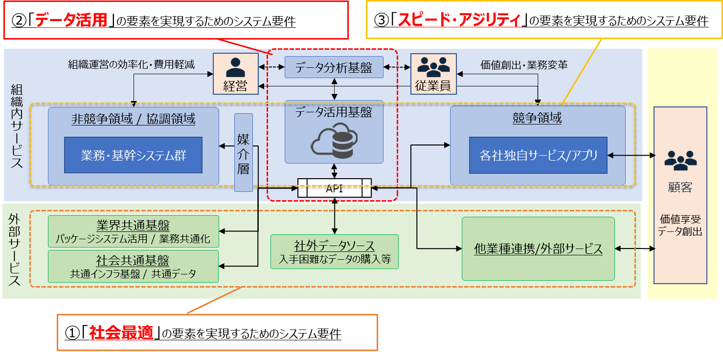

3章 DXを実現するためのITシステムのあるべき姿 2
事業
経営
技術
■ITシステムのあるべき姿（スサノオ・フレームワーク）全体像
22
Notes:
DXを推進するための重要な要件である3点のポイントを備えるようなシステムのあり方を図で示すと、
このような全体像のフレームワークとなります。
この図に示すフレームワークを、DX実践手引書では「スサノオ・フレームワーク」という名前を付けて呼んでいます。
スサノオ・フレームワークは、
上段の青いエリア「組織内サービス」と、
下段の緑のエリア「外部サービス」で構成されています。
「組織内サービス」は組織で用意するもので、
「②データ活用」と「③スピード・アジリティ」の要件を実現します。
これにより、自社の競争力を高めることができます。
「外部サービス」は優れた外部のサービスを活用するもので、
「①社会最適」の要件を実現します。
そこで削減できたリソースを自社の強みが発揮できるところへ割り当てることで、
自社のビジネスを強化することができます。

Slide 23
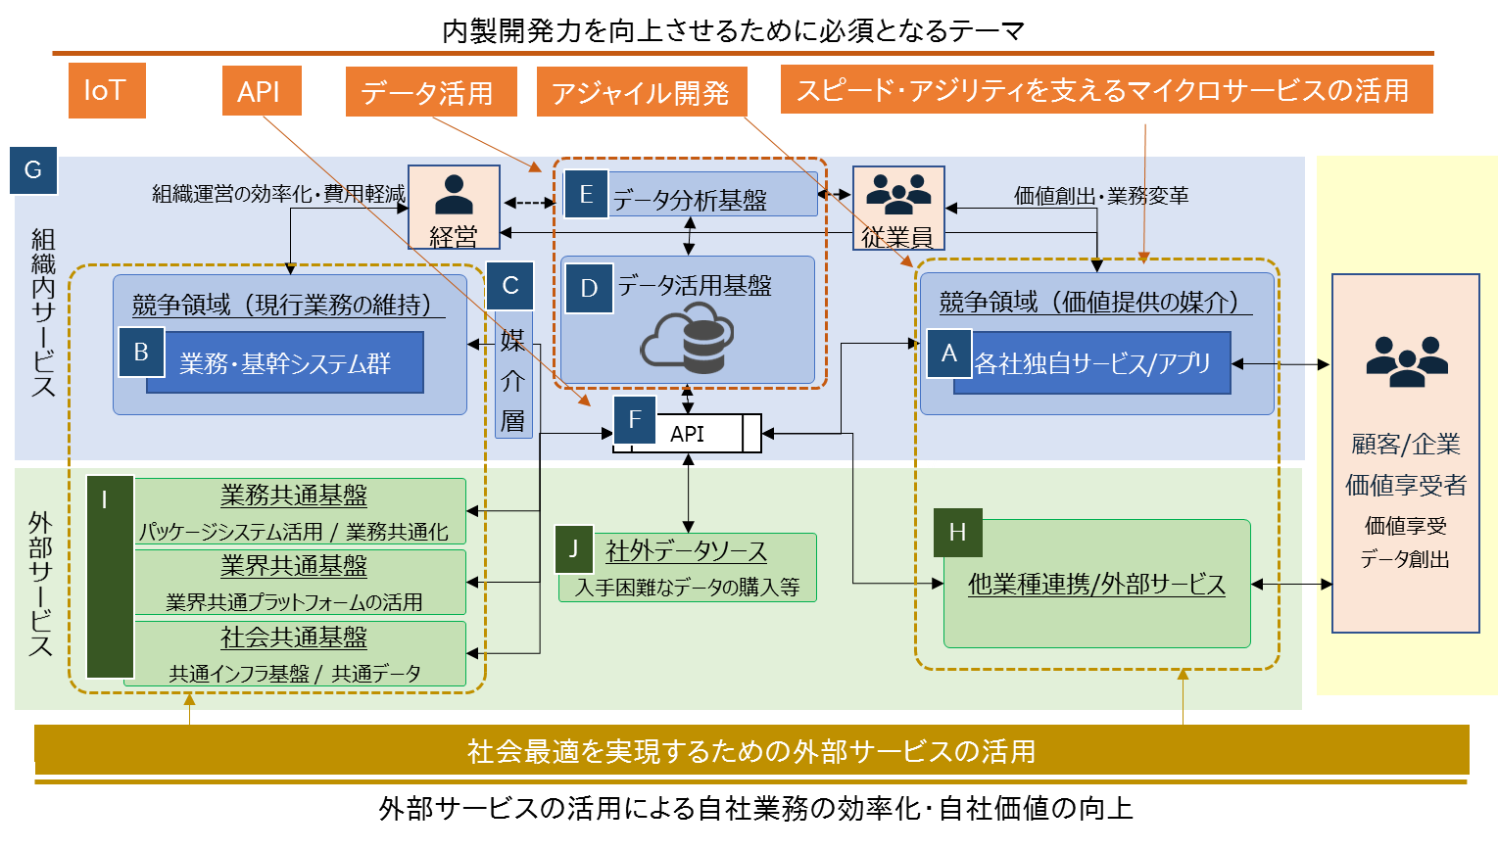
3章 「スサノオ・フレームワークの各領域」
事業
経営
技術
23
Notes:
次にスサノオ・フレームワークの中の各領域ついて紹介させていただきます。
スサノオ・フレームワークの個々の領域は、社内外の様々な領域と連携するため、
API(Fの部分)を基本のインタフェースとしています。
組織内サービスの各領域を説明します。
【A】は、競争領域として、顧客や市場の変化に対応する領域です。例えば、モバイルアプリやWebサイトなどです。
【B】は、社内の現行業務を維持する領域です。
【C】は、【B】を再構築するような場合に移行を助ける役目となります。
【D】は、社内外のデータを集約し蓄積する基盤です。
【E】は、【D】で収集したデータを分析するための基盤です。
外部サービスの各領域を説明します。
【H】は、【A】の機能を強化するため外部の特化した個別機能です。例えば地図情報サービスなどです。
【I】は、競争領域ではない領域で、業務や業界、社会として共通的な外部が提供する基盤です。例えば、会計管理パッケージなどです。
【J】は、社外のデータソースで、企業内に必要なデータがない場合は活用します。

Slide 24
事業
経営
技術
4章 あるべきITシステムとそれを実現する技術要素
24
Notes:
4章では、「あるべきITシステムとそれを実現する技術要素」を掲載しています。

Slide 25
4章 DXを実現するための「技術要素群の全体像」
事業
経営
技術
25
Notes:
3章で紹介したスサノオ・フレームワークの各領域で用いる技術にフォーカスして
4章では、各技術ごとに詳しい解説及び事例紹介しています。
技術要素は、大きく2つのテーマで構成されています。
・内製開発力を向上させるために必須となるテーマでは
「アジャイル開発」、「スピード・アジリティを支えるマイクロサービスアーキテクチャの活用」、「データ活用」、「API」、「IoT」 を紹介しています。
・外部サービスの活用による自社業務の効率化・自社価値の向上では
「社会最適を実現するための外部サービスの活用」
を紹介しています。
次のスライドから各技術について紹介していきます。

Slide 26
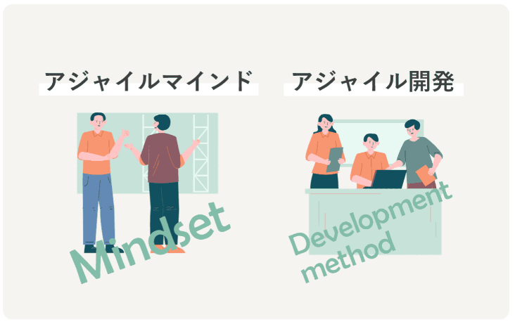
4章 アジャイル開発 1
事業
経営
技術
アジャイル開発
ビジネスの価値の最大化に向けて、顧客に価値のあるソフトウェアを
早く、継続的に提供するためのアプローチ
スサノオ・フレームワークの領域
「アジャイル開発」の節構成
1．アジャイル開発が必要とされる背景
2．アジャイル開発とは何か
3．アジャイル開発により得られる効果
4．アジャイル開発の考慮点
5．アジャイル開発の先進取り組み事例
26
Notes:
技術要素1つ目は、「アジャイル開発」です。
IPAでは、アジャイル開発を「ビジネスの価値の最大化に向けて、顧客に価値のあるソフトウェアを早く、継続的に提供するためのアプローチ」と定義しています。
スサノオ・フレームワークでは、特に競争領域であるAとBでの活用を想定しています。
DX実践手引書では、「アジャイル開発」を5つの節構成で解説しています。
今回は、赤枠の部分について簡単に紹介します。

Slide 27
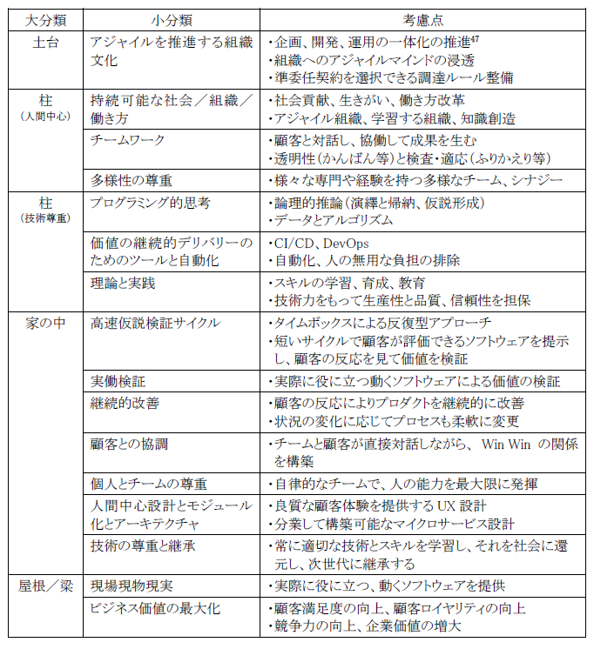
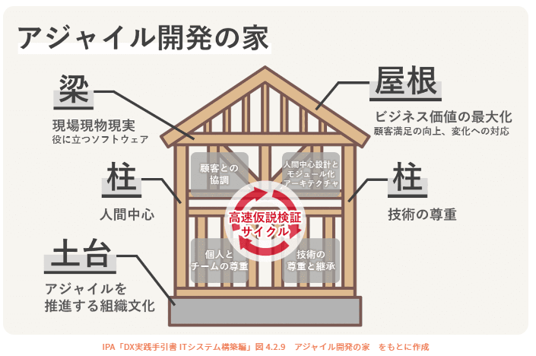
4章 アジャイル開発 2
事業
経営
技術
■2．アジャイル開発とは何か
■４．アジャイル開発の考慮点
アジャイルとは
「価値観や原則」ですが、「ソフトウェア開発手法」であり、「ビジネス手法」
応用範囲が広く、有用ではあるが抽象的な複雑な概念
IPAでは「アジャイル開発の家」として整理
考慮点をアジャイルの家のパーツごとに整理
最も重要かつ難しいのは「土台」部分
その他にも 「アジャイルの歴史」、「スクラム」、「アジャイルソフトウエア開発宣言」、
「リーン・スタートアップ」、 「大規模アジャイル」といった内容も掲載
27
Notes:
「2．アジャイル開発とは何か」では、
アジャイル開発の複雑な概念を「アジャイル開発の家」として解説しています。
アジャイル開発とは価値観や原則ですが、
・ソフトウェア開発手法であり、ビジネス手法であり。
応用範囲が広く有用ではあるが抽象的な複雑な概念です。
そこでIPAでは、その概念構造を「アジャイル開発の家」として整理しています。
アジャイルの家は「土台」として「アジャイルを推進する組織文化」が存在し、
「人間中心」と「技術の尊重」の二本柱があり、
「現場・現物・現実」に沿った「役に立つ動くソフトウェア」という「梁(はり)」の上に、
「ビジネス価値を最大化」する「屋根」があり、「顧客満足度の向上、変化への対応」を実現します。
家の中では、高速仮説検証サイクルの活動を行っています。
「4．アジャイル開発の考慮点」では、
アジャイルの家の各要素ごとに、考慮点を解説しています。
各要素の中でも最も重要かつ難しいのは、「土台」部分である「アジャイルを推進する組織文化」となります。
その他にも「アジャイルの歴史」、「スクラム」、「アジャイルソフトウエア開発宣言」、
「リーン・スタートアップ」、 「大規模アジャイル」といった内容も掲載しています。

Slide 28
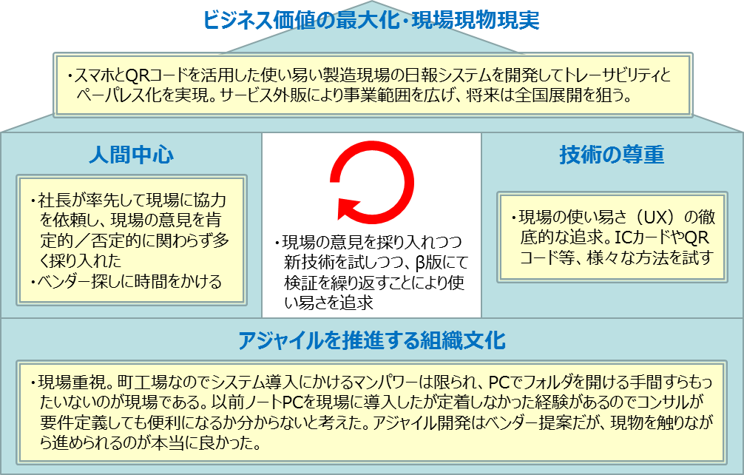
4章 アジャイル開発 3
事業
経営
技術
■5．アジャイル開発の先進取り組み事例
アジャイル開発の事例を「アジャイル開発の家」に当てはめ紹介
28
Notes:
「5．アジャイル開発の先進取り組み事例」では、
文章での説明だけでなく、アジャイル開発の家に対応させた形でビジュアル的に４つの事例を紹介しています。

Slide 29
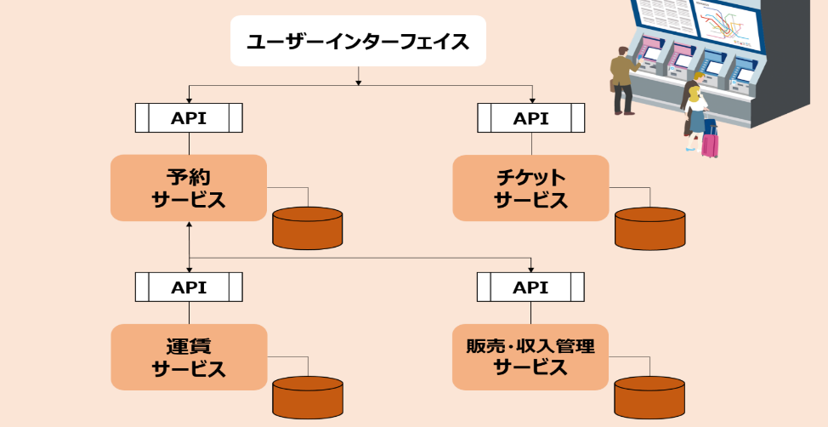
4章 マイクロサービスアーキテクチャ 1
事業
経営
技術
マイクロサービスアーキテクチャ
複数の小規模かつ軽量で互いに独立(疎結合)した
サービス（マイクロサービス）を組み合わせて
１つのアプリケーションとして挙動するように構成するアーキテクチャ
スサノオ・フレームワークの領域
「マイクロサービスアーキテクチャ」の節構成
1．採り上げる背景
2．活用により実現できる内容
3．活用する上での考慮点
4．活用事例
29
Notes:
技術要素2つ目は、「マイクロサービスアーキテクチャ」です。
マイクロサービスアーキテクチャは、複数の小規模かつ軽量で互いに独立したサービス（マイクロサービス）を組み合わせて、
１つのアプリケーションとして挙動するように構成するアーキテクチャです。
例えば右上の図の例では、「予約サービス」や「チケットサービス」など、サービス単位に分離したサービスが独立して存在し、
それぞれをAPIをインターフェースとして組み合わせて、一つのアプリケーションとして構成しています。
スサノオ・フレームワークでは、特に競争領域である【A】での活用を想定しています。
DX実践手引書では、「マイクロサービスアーキテクチャ」を4つの節構成で解説しています。
今回は、赤枠の部分について簡単に紹介します。

Slide 30


4章 マイクロサービスアーキテクチャ 2
事業
経営
技術
■2．活用により実現できる内容
俊敏な(スピード・アジリティを備えた)開発の実現
影響範囲が極小化され、修正に必要な作業量(期間やコスト)が抑えられる
柔軟性を備えた構成の実現
サービスの入れ替えを伴うような構成の変更に対しても、大きな影響を発生させずに柔軟な対応が可能
■3．活用する上での考慮点
課題
考慮点
①多数のサービス分割により構成や連携動作が複雑化
トランザクション、データの整合性
データはサービス単位に分割管理する
※トランザクションレベルで整合性が必要なサービスは１つのサービスにまとめるなどが望ましい
②サービス内での対応が見過ごされがち
ログ出力など非機能要件の対応漏れ
従来、全体で共通対応していたものは個々のサービスで対応が必要
③適用対象システムの見極めが難しい
継続的に変化が発生し、スピードが求められるシステム
初期構築時は従来に比べコストがかかるが、変更時はコストが抑えられる
④サービス単位を最初から適切な粒度にすることは難しい
運用を進めていく中で、変更が頻繁に発生する部分を分割する
最初はモノリスファーストにして、段階的にサービスを切り出す手法もある
30
Notes:
「マイクロサービスアーキテクチャの活用により実現できる内容」について紹介します。
1つ目は、「俊敏な開発の実現」です。
他のサービスに影響を与えにくくなるため、影響範囲が極小化され、修正に必要な作業量(期間やコスト)を抑えることができます。
2つ目は、「柔軟性を備えた構成の実現」です。
サービスが独立した状態であるため、サービスの入れ替えを伴うような構成の変更に対しても、大きな影響を発生させずに柔軟な対応が可能となります。
次に、「活用する上での考慮点」について紹介します。
課題① 多数のサービス分割により構成や連携動作が複雑化します。
「考慮点」は、トランザクションの整合性です。データはサービス単位に分割管理し、
トランザクションレベルで整合性が必要なサービスは１つのサービスにまとめることが望ましいです。
課題②サービス内での対応が見過ごされがちとなるケースがあります。
「考慮点」は、ログ出力など非機能要件の対応漏れに注意することです。
従来、全体で共通対応していたものは個々のサービスで対応が必要となります。
課題③適用対象システムの見極めは難しいです。
「考慮点」は、継続的に変化が発生し、対応にスピードが求められるシステムであるかどうかです。
また基本的には初期構築時は従来に比べコストがかかりますが、変更時はコストが抑えられるといった特徴があります。
課題④サービス単位を最初から適切な粒度にすることは難しいです。
「考慮点」は、最初から分割するサービスを慎重に決める必要はないということです。
運用を進めていく中で、変更が頻繁に発生する部分を切り出して分割していくといった感じで、
最初はモノリスファーストにして、段階的にサービスを切り出す手法もあります。

Slide 31
4章 データ活用 １
事業
経営
技術
データ活用
「環境変化への対応」や「顧客ニーズの把握」には、データ分析が重要
目的：資産として、そこから価値を得られる状態をつくること
課題：・データは複数のITシステムに分かれて管理されている
・データの状態はITシステムごとに様々。そのまま活用できない
スサノオ・フレームワークの領域
「データ活用」の節構成
1．環境整備のプロセス
2．進めるために必要となる要素
3．データ活用の考慮点
4．活用事例
31
Notes:
技術要素3つ目は、「データ活用」です。
「環境変化への対応」や「顧客ニーズの把握」には、データ分析が重要です。
データ活用の目的は、「データを資産としてそこから価値を得られる状態をつくること」です。
通常、企業のデータは複数のITシステムに分かれて管理されており、
データの状態はITシステムごとに様々で、そのまま活用できないケースが多いです。
データの価値を最大化するためのデータ整備が重要なポイントとなります。
スサノオ・フレームワークでは、特に社内のデータ活用基盤、データ分析基盤領域であるDとEの領域と、
社外データソースのJの領域での活用を想定しています。
DX実践手引書では、「データ活用」を4つの節構成で解説しています。
今回は赤枠の部分について簡単に紹介します。

Slide 32


4章 データ活用 ２
事業
経営
技術
■3. データ活用の考慮点
【ビジネスへのデータ活用】
データ起点
データ分析を起点として、新ビジネス創出や業務改善を行うアプローチ
課題
工夫
データをどのように活用できるか、具体化されていない
・ビジネス部門の参画
・データの可視化からの着想
ビジネス起点
新ビジネス創出や業務改善の課題に対して、必要なデータを集めるアプローチ
課題
工夫
・必要となるデータがない、整理されていないケースがある
・ステークホルダを巻き込んだデータ収集や整理が必要になる
・アウトプットのイメージをステークホルダに提示
・ スモールスタートで進める
32
Notes:
データ活用の考慮点として、ビジネスへのデータ活用について紹介します。
環境変化への対応や顧客ニーズの把握には、データ分析が重要となりますが、
そのアプローチには、「データ起点」と「ビジネス起点」の2通りあります。
●「データ起点」は、データやデータ分析を起点に、新ビジネス創出や業務改善を行うアプローチです。
データをどのように活用できるか、具体化されていないケースもあるため、
・ビジネス部門が参画して、データをビジネスにどの様に生かすか検討したり、
・データを可視化して着想を得るなどを行うと良いでしょう。
●「ビジネス起点」は、新ビジネス創出や業務改善の課題に対して、必要なデータを集めるアプローチです。
必要となるデータがなかったり、整理されていないケースがあったり、
ステークホルダを巻き込んだデータ収集や整理が必要になるケースがあります。そのため
・アウトプットのイメージをステークホルダに提示して合意をとったり、
・まずはスモールスタートで進めてみても良いでしょう。

Slide 33
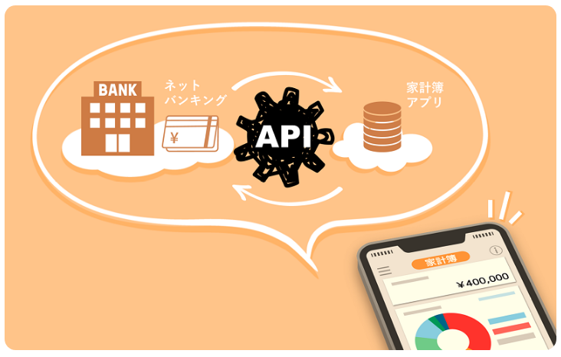
4章 API 1
事業
経営
技術
API(アプリケーション・プログラミング・インターフェース)
ソフトウェアやプログラム、Webサービス同士をつなぐインターフェースのこと
※DX実践手引書はWebサービスを中心としたインターフェースが対象。
(OSやミドルウェアが提供するインターフェースは対象外)
スサノオ・フレームワークの領域
「API」の節構成
1．API概要
2．API技術利用の背景
3．APIの活用により実現できること
4．APIの活用時の考慮点
5．スサノオ・フレームワークとの関連
6．API全体管理とスサノオ・フレームワーク領域別の特徴
7．API活用事例
33
Notes:
技術要素4つ目は、「API」です。
APIとは、ソフトウェアやプログラム、Webサービス同士をつなぐインターフェースのことです。
スサノオ・フレームワークでは全体のインターフェースとして、中央にのみ【F】として配置としていますが、
実際には各領域にAPIは配置される形となります。
DX実践手引書では、「API」を7つの節構成で解説しています。
今回は赤枠の部分について簡単に紹介します。

Slide 34
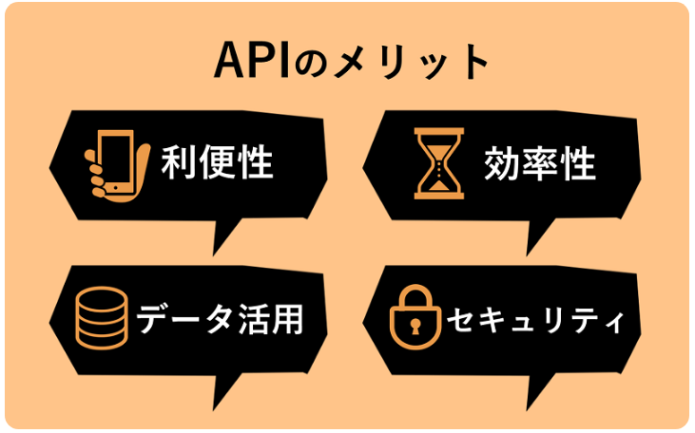
4章 API 2
事業
経営
技術
■3．APIの活用により実現できること (メリット)
利便性：自社のビジネスの利便性だけでなく、
「サービス利用者の利便性」も向上することができる場合もある。
【例：他社のユーザ認証サービスを採用】
・サービス提供者：開発が抑えられる
・サービス利用者：新たなIDを作成せずに済む
■4．APIの活用時の考慮点
APIは公開されることが前提。公開されると改変が困難
・設計：企画、設計段階から、規約の制定と順守が重要
・性能：レスポンスやスループットなどの定義を明確化する
・セキュリティ：公開の対象や範囲の設定、利用者の認証
34
Notes:
APIの活用により実現できることでは、メリットについて紹介しています。
DX実践手引書では、メリットとして4つ「利便性、効率性、データ活用、セキュリティ」を挙げていますが、今回は利便性のメリットについて紹介します。
利便性のメリットとして、APIにより自らのビジネスの利便性が向上するだけでなく、
自らが提供するサービスを利用する側の利便性も向上することができる場合もあります。
例えば、自社が提供するサービスの入口にAPI連携により他社が公開しているユーザ認証サービスを採用することで、
自社ではユーザ認証機能の開発が抑えられ、利用者側は新たにユーザIDを作成する必要が無く、既に持っているIDを利用することができます。
次に、APIを活用する際に、考慮すべき点について紹介します。
APIは、公開されると利用者がいるため改変が困難となるため、設計、性能、セキュリティなどで注意が必要となります。
・企画や設計段階から、規約の制定とその順守が重要となります。
・性能については、レスポンスやスループットなどの定義を明確化しておくことが、有効となります。
定義を明確にし、標準化しておくことで、負荷への対応として制限を設けるべきなのか、拡張すべきなのかといった判断材料になります。
・セキュリティについては、公開の対象や公開範囲の設定、利用者の認証などを検討しておく必要があります。

Slide 35
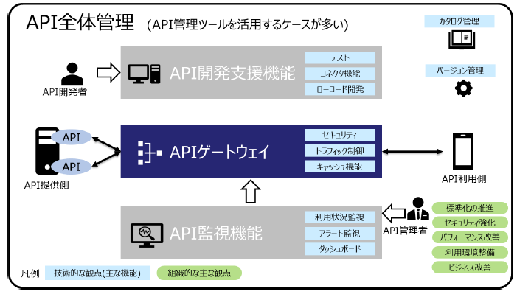
4章 API 3
事業
経営
技術
■6．API全体管理とスサノオ・フレームワーク領域別の特徴
【API全体管理】
多数のAPIを全体管理するための考え方を掲載。全体管理することで、「アジリティを高め」、「セキュリティや性能を向上」させる。
【スサノオ・フレームワーク領域別の特徴】
スサノオ・フレームワークの8つの領域ごとに、APIを活用する際に考慮すべき点をまとめ
＜例：A「独自アプリケーション」領域＞ 顧客向けにサービスを提供する領域。他の領域と比較すると新規にAPIを開発して活用するケースが多い。
→将来的に様々なビジネスに対応できる構成にしておく「APIファースト」の考え方が重要
【APIゲートウェイ】
API群の管理や実行時の振る舞いを容易にする
【API管理者】
APIを全体的に管理する役割を持った組織
緑色の「組織的な主な観点」などを推進する
35
Notes:
API全体管理では、多数のAPIを全体管理するための考え方を掲載しています。
API全体管理をすることで、アジリティを高め、セキュリティや性能を向上させることが可能です。
「技術的な観点」では、３つの機能を紹介しています。
・「APIゲートウェイ」 は、セキュリティ、トラフィック制御など、API群の管理や実行時の振る舞いを容易にする機能です。
・「API開発支援機能」は、 テスト、コネクタ機能など、APIの開発を支援する機能です。
・「API監視機能」 は、利用状況監視、アラート監視など、APIの動作を監視する機能です。
「組織的な観点」として、
・企業内にAPIを全体的に管理する役割を持った組織(API管理者)を作ることが望ましいです。
・API管理者として推進が必要な、
「標準化の推進」、「セキュリティ強化」、「パフォーマンス改善」、「利用環境整備」、「ビジネス改善」の５つの要素を紹介しています。
またAPIは、それぞれのスサノオ・フレームワーク領域で活用されるため、各領域で考慮すべき点をまとめています。

Slide 36
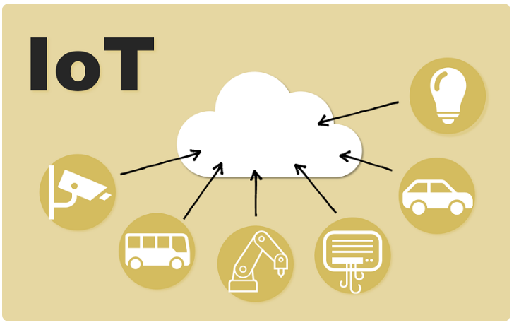
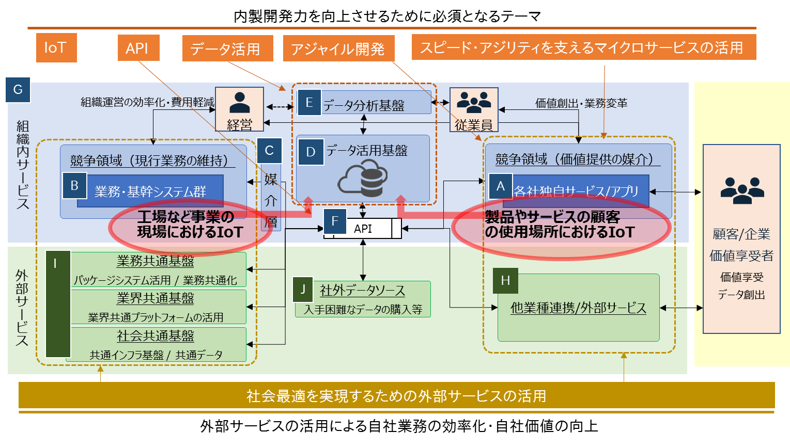
4章 IoT 1
事業
経営
技術
IoT(インターネット・オブ・シングス) モノのインターネット
モノがインターネットとつながり、
モノから「データ」を吸い上げ活用したり、相互に情報をやり取りする概念。
＜IoT/モノの例＞
家庭用：家電製品・スマートスピーカー
業務用：工場施設のセンサー、商業用設備のセンサー
スサノオ・フレームワークの領域
「IoT」の節構成
1．IoTの概要
2．IoT活用の背景
3．IoTの活用により実現できること
4．デジタルツイン
5．製造業でのIoTの活用事例
36
Notes:
技術要素5つ目は、「IoT」です。
IoTは、日本語では「モノのインターネット」とも言われます。
モノがインターネットとつながり、モノから「データ」を吸い上げて活用したり、相互に情報をやり取りする概念です。
IoTは普段の生活の中や日々の業務の中で使われることも多くなってきています。
家庭用では、ネットワークに接続した家電やスマートスピーカー、スマートウォッチなどの製品で活用されたり、
業務用では、工場内のセンサーや商業用設備のセンサーで状況を把握することなどに活用されています。
IoTにより吸い上げたデータが、スサノオ・フレームワークにおける「Dのデータ活用基盤」へ連携するといった関係となります。
DX実践手引書では、「IoT」を5つの節構成で解説しています。
今回は赤枠の部分について簡単に紹介します。

Slide 37
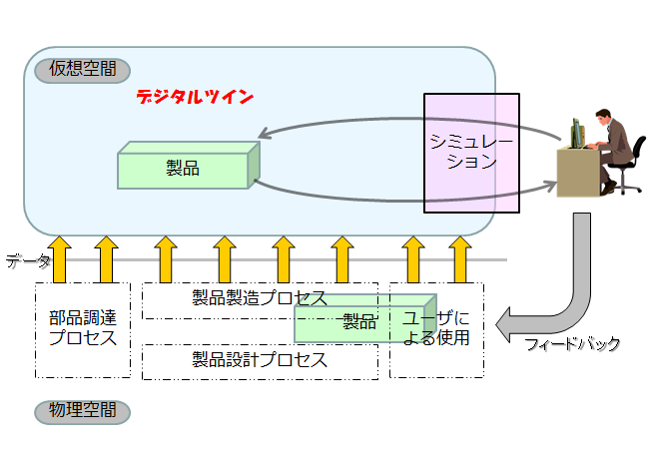
4章 IoT 2
事業
経営
技術
■3．IoTの活用により実現できること (メリット)
(1)リアルタイムの状況把握：
実際に触れなければ操作できなかったモノや、実際に見なければ状況がわからなかったコトが、
離れた場所にあってもリアルタイムに操作したり状況を収集したりできるようになる。
(2)顧客価値の向上：
データを大量に取得し、利用状況や頻度を把握できることで、ニーズを分析し、
サービスの品質向上や顧客ニーズに合わせた提供が可能となる。
■4．デジタルツイン
「物理空間」と対になる双子(ツイン)を「仮想空間」上に構築
モニタリングやシミュレーションを可能にする仕組み
取得した「大量のデータ」を
「AI」などで高度な「分析・予測・シミュレーション」を実施。
→結果を生産設備やプロセスなどにフィードバック
生産性を向上、業務プロセスを最適化
37
Notes:
IoTの活用により実現できることでは、IoTのメリットについて紹介しています。
メリットの1点目は、リアルタイムに状況が把握できる点です。
それまでは実際に触れなければ操作できなかったモノや、実際に見なければ状況がわからなかったコトが、
離れた場所にあってもリアルタイムに操作したり状況を収集したりできるようになります。
メリットの2点目は、顧客価値の向上です。
データを大量に取得し、利用者の状況や利用頻度を把握できるため、それを分析・予測・シミュレーションすることもできます。
その結果をサービスの品質向上や顧客のニーズに合わせた提供につなげることが可能となります。
デジタルツインは、
物理空間と対になる双子(ツイン)を仮想空間上に構築し、モニタリングやシミュレーションを可能にします。
先ほどのメリットの2点目に、デジタルツインを活用する方法もあります。
リアル(物理)空間で収集したデータを元に仮想空間でそれを再現し、仮想空間内で分析・予測・シミュレーションを実施します。
その結果をリアル(物理)空間にフィードバックさるといった改善のサイクルを回すことが可能となり、
サービスの品質向上や顧客ニーズに合わせた提供以外にも、生産性の向上や業務プロセスを最適化するといったことが可能になります。

Slide 38
4章 社会最適を実現するための外部サービスの活用 1
事業
経営
技術
社会最適とは
自社のデジタル投資や人材を効率的に活用するため、全てを自社で開発するのではなく、
既に存在する「外部のサービス」をうまく取り込んでアーキテクチャを構築すること
「社会最適を実現するための
外部サービスの活用」の節構成
スサノオ・フレームワークの領域
1．社会最適とは
2．割り勘効果
3．割り勘効果が期待できる外部サービスの種類と特徴
4．外部サービス利用のメリット・デメリット
5．競争領域、非競争領域と外部サービス
6．デジタル産業の企業４類型との関係
7．競争性の変化
8．外部サービス活用方法のまとめ
38
Notes:
最後は、社会最適を実現するための外部サービスの活用についてです。
社会最適とは、自社のデジタル投資や人材を効率的に活用するため、全てを自社で開発するのではなく、
既に存在する「外部のサービス」をうまく取り込んでアーキテクチャを構築することです。
スサノオ・フレームワークにおける外部サービス(外部システム(H)、外部共通基盤(I)、外部データソース(J))を活用する考え方を示しています。
DX実践手引書では、「社会最適を実現するための外部サービスの活用」を8つの節構成で解説しています。
今回は赤枠の部分について簡単に紹介します。

Slide 39
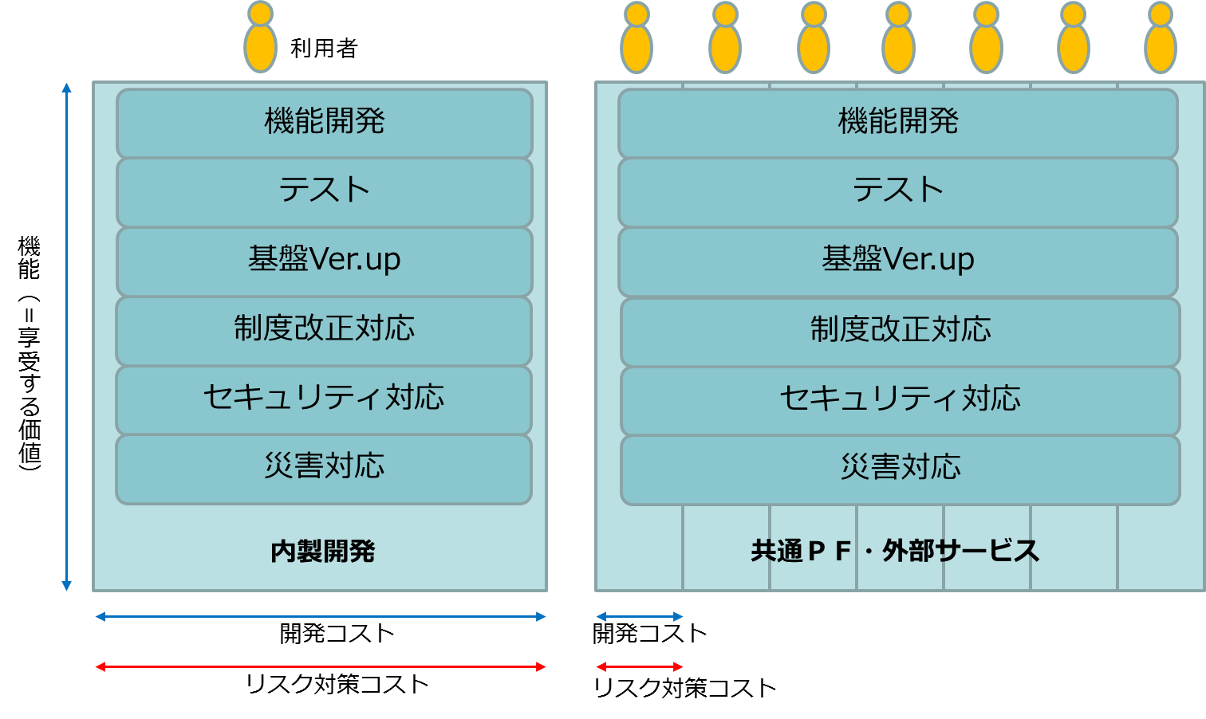
4章 社会最適を実現するための外部サービスの活用 2
事業
経営
技術
■2.割り勘効果
「割り勘効果」のイメージ
「外部サービス」の活用する理由:
割り勘効果が得られるため
↓
削減により得られたリソースを競争領域へ投下し
さらにビジネスを強化
割り勘効果
同じソフトウエアを複数の企業が利用することで
1社あたりに係る費用を抑えること
③
■4.外部サービス利用のメリット
1．割り勘効果により、開発・保守のコスト・リスクが抑えられる
2．開発・保守の人員を張り付ける必要がない
3．法律や制度改正に個別に対応する必要がない
4．基盤のバージョンアップ等の対応を個別に行う必要がない
5．既存のサービスを利用する場合はすぐに利用を開始できる
39
Notes:
外部サービスを活用する理由は、「割り勘効果が得られる」ためです。
「割り勘効果」とは、同じソフトウエアを複数の企業が利用することで、1社あたりに係る費用を抑えることです。
割り勘効果により削減できたリソースを競争領域へ投下し、さらにビジネスを強化していきます。
割り勘効果のイメージは、右の図をご覧ください。
外部サービスを活用するメリットは、
1．割り勘効果により、開発・保守のコスト・リスクが抑えられる
2．開発・保守の人員を張り付ける必要がない
3．法律や制度改正に個別に対応する必要がない
4．基盤のバージョンアップ等の対応を個別に行う必要がない
5．既存のサービスを利用する場合はすぐに利用を開始できる
となります。

Slide 40



4章 あるべきITシステムとそれを実現する技術要素
「ITシステム共通の考え方」
事業
経営
技術
セキュリティの考え方
クラウドとスサノオ・フレームワークとの関連
①対策は多層的に行うことを認識し、責任分担を明確化
②守るべき資産(データとシステム)を明確化し、
資産の重要度に基づいたセキュリティ対策・データ共有
③開発においては設計時からセキュリティ機能の作りこみを行い、
開発環境もセキュアに保つ
④データはセキュリティに加え、プライバシー・コンプライアンスルールに
基づいた管理を行う
クラウドを利用する利点
＜A：競争領域の独自アプリケーション＞
・開発や運用に利用できるサービスが提供されていることが多い。
→開発期間の短縮や運用負荷を軽減させる。
＜D：データ活用基盤＞
・必要なタイミングでデータの格納のための領域の拡張/縮小が可能。
→ 対象となるデータの増減などにも、スムーズに対応することができる。
移行の考え方
現状の ITシステムを分析し、機能ごとに評価することが、出発点
(a)：頻繁に変更が発生する機能は再構築
(b)：変更されたり、新たに必要な機能は適宜追加
(c)：肥大化したシステムの中に不要な機能があれば廃棄
(d)：あまり更新が発生しない機能は塩漬け
40
Notes:
DX実践手引書では、この他にもITシステムに共通の考え方が必要である、
「セキュリティの考え方」や「クラウドとスサノオ・フレームワークとの関連」、「移行の考え方」などを掲載しています。

Slide 41
事業
経営
技術
ご案内
41
Notes:
ご案内です。

Slide 42
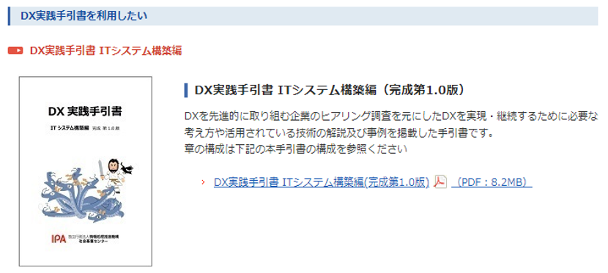
DX実践手引書 ダウンロード
事業
経営
技術
「DX実践手引書」で検索
https://www.ipa.go.jp/digital/dx/dx-tebikisyo.html
左のＱＲコードからでも手引書がダウンロードできます。
42
Notes:
DX実践手引書の説明については、以上となります。
ご紹介できなかった内容やより詳しい内容などは、
是非「DX実践手引書」をダウンロードいただき、ご覧ください。

Slide 43





DXを進める施策の戦略マップ
事業
経営
技術
自社の状況を把握しよう！
DX推進指標
 | ● DX推進における健康診断
DX認定制度
 | ● DX-Readyな事業者を国が認定
プラットフォームデジタル化指標
 | ● ITシステムの精密検査、DX対応のための評価
進むべき方向を検討しよう！
DX実践手引書
 | ● 先進企業事例に基づいた DXを実現するためのガイド
O
D
A
O
観測する
方向づける
Observe
Orient
Involve
企業の
DX推進
サイクル
外部の動向を把握しよう！
DXプロモーション
 | ● 世の中のDXの取り組みを知る
巻き込む
Act
実行する
決定する
Decide
企業・経営者 自らが 決断する！
企業・経営者 自らが 決断する！
実行しよう！
共通プラットフォーム
 | ● 非競争領域で協調する業界のDX
OODA(ウーダ)ループ ：米国空軍が開発した状況に応じたスピード感が必要な判断と実行を行うためのプロセス
PDCAプロセスよりもアジリティを求められる領域、先の読めない状況で素早く成果を出す目的に向いているといわれている
43
Notes:
IPAでは企業のDXを強力に推進するため、有識者、ITベンダー、行政等と連携し様々な施策を行っています。
その施策を「企業のDX推進サイクル」と定め、各フェーズごとにご活用いただけるものを提供しています。
左上にある、自社のDXの対応状況を把握するものとして、「DX推進指標」や「DX認定制度」、「プラットフォームデジタル化指標」というものをご用意しています。
次にそこで明確になった問題や課題の対応を検討する際に参照していただくものとして、右上にある今回ご紹介した「DX実践手引書」を提供しています。
「DX実践手引書」をご活用いただき、DXの取り組みを決定する際やIT技術を活用される際の参考にしていただければ幸いです。

Slide 44


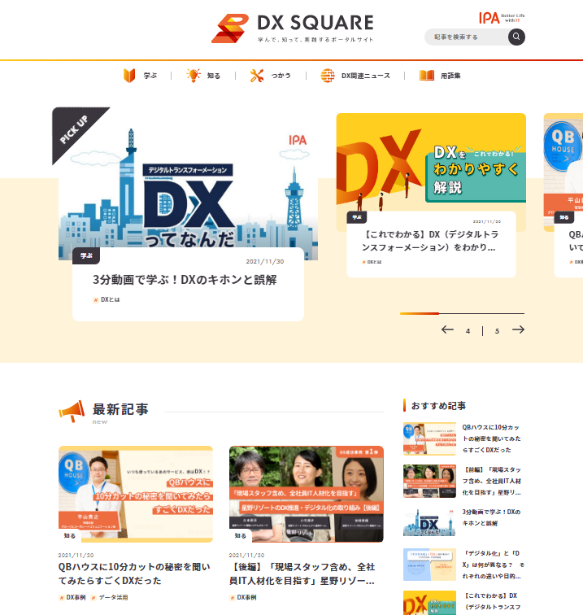





ご案内
DX関連情報ポータルサイト「DX SQUARE」 1
事業
経営
技術
DX SQUAREは、DXに取り組むみなさんのためのポータルサイト
DXを「学びたい！」「知りたい！」「実践したい！」のために、
さまざまな情報を発信
アクセスはこちら
https://DX.ipa.go.jp/
学ぶ
DXの基礎知識を学びましょう
知る
さまざまな企業のDX推進事例や
お役立ち情報を知って実践に活かしましょう
つかう
各種ツールをうまく使ってDXを進めましょう
DX関連ニュース
各種メディア等の最新ニュースへのリンクです
用語集
DXに関連する用語を集めました
44
Notes:
IPAでは「DX SQUARE」というポータルサイトを公開しています。
DX SQUAREは、DXについて関心を持ってもらい、その内容について、学んでもらう、知ってもらうといったことを目的としています。
DXに関する考え方、技術的要素についての基礎的な内容を分かりやすく紹介しています。

Slide 45
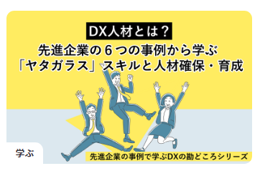
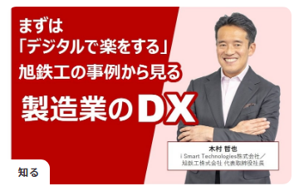


ご案内
DX関連情報ポータルサイト「DX SQUARE」 2
事業
経営
技術
学ぶ
知る
アクセスはこちら
45
Notes:
「学ぶ」では、「DX実践手引書」に掲載されている「DX人材のヤタガラス」についてや
「アジャイル」、「API」などの技術を、初心者でもわかりやすく紹介しています。
「知る」では、DXを先進的に進められている企業へインタビューしたDX事例の紹介などを行っていますので、
興味を持っていただけましたら、DX SQUAREにアクセスしてください。

Slide 46



ご案内 まとめ
事業
経営
技術
https://DX.ipa.go.jp
IPA 社会基盤センター メールマガジン
IPA 社会基盤センターの最近の活動内容、イベント・セミナー情報などを発信
https://www.ipa.go.jp/ikc/mailmag.html
46
Notes:
IPAではDXの情報発信として、DX SQUARE以外にもメールマガジンも行っています。
ご興味ある方がいらっしゃいましたら、QAコード、URLからご確認ください。

Slide 47

企業が競争力を強化するために
デジタル技術を活用して
ビジネスを変革する必要があり、
その先に、DXがある
IPAは各企業の競争力強化につながる
DXの推進に向け
経営・技術の両面から
DXの実現を支援していきます
47
Notes:
企業が競争力を強化するためにデジタル技術を活用して、
ビジネスを変革する必要があり、その先にDXがあります。
IPAでは企業の競争力の強化につながるDXの推進に向けて、
経営面、技術面の両面から支援を行っていきますので、今後ともどうぞよろしくお願いいたします。

